Slide 1
Huella de Carbono Individual: Predicción y Estrategias para Reducir Emisiones
Máster Big Data, Data Science & Inteligencia Artificial 2023-2024
Septiembre 2024
María del Carmen Terrés Morata

Slide 2
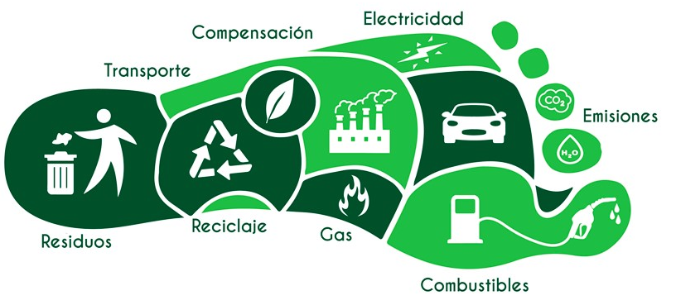


Introducción

Slide 3
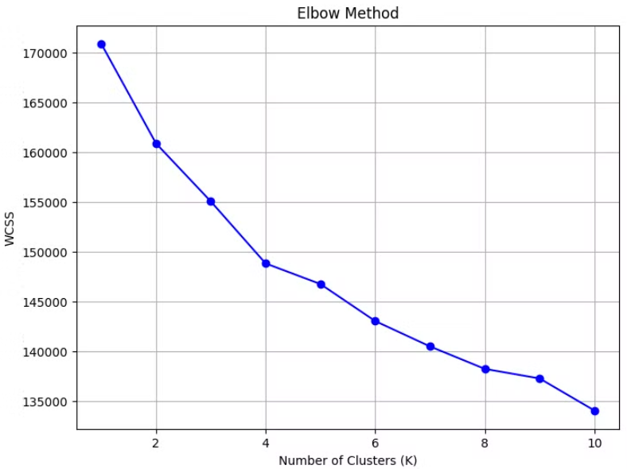
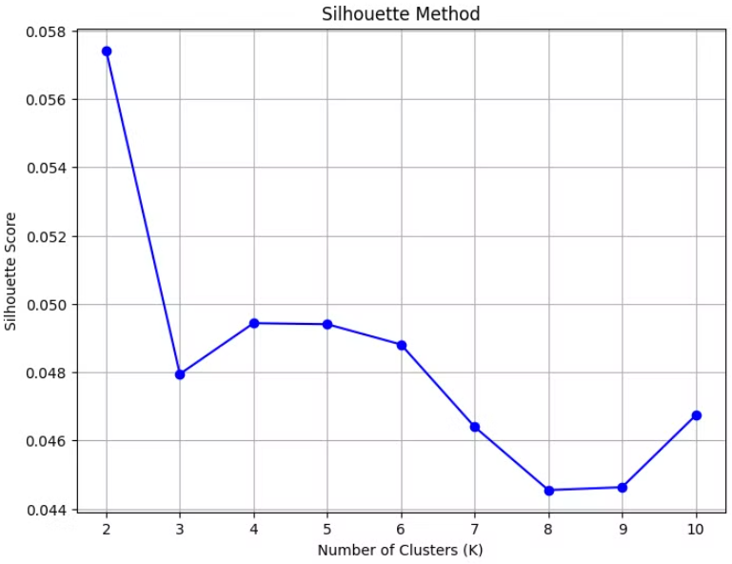
Resultados clave - clustering
Grupo 0 (Conductores Frecuentes)
Grupo 1 (Personas con Tipo de Cuerpo Alto Peso/Obesidad)
Grupo 2 (Personas con Tipo de Cuerpo Normal/Bajo Peso)
Grupo 3 (Viajeros Poco Frecuentes en Avión)

Slide 4
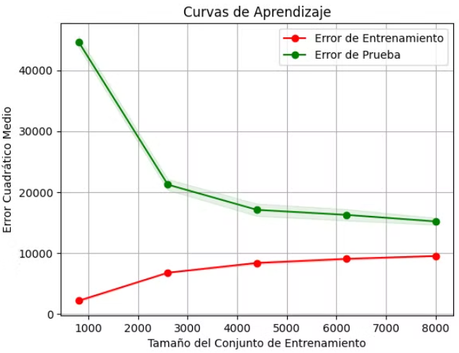
Resultados clave - Machine Learning
Modelo | MAE | MSE | R²
LinearRegression | 210 | 82982 | 0.9187
RandomForestRegressor | 202 | 68584 | 0.9328
XGBRegressor | 119 | 26123 | 0.9744
XGBRegressor (optimizado) | 92 | 15605 | 0.9847

Slide 5
Conclusiones y Lecciones aprendidas
La importancia de la calidad y transformación de los datos
El valor del clustering para la segmentación
La elección del modelo adecuado

Slide 6
Conclusión

